Slide 1


Feature Extraction of Images
Bu sunumda, MNIST veri seti kullanılarak beş farklı sınıflandırıcı ile test edilmektedir. Görsel verilerden bilgi çıkarma yöntemleri, özellikle el yazısı rakam tanıma üzerine odaklanılarak ele alınmıştır. Ayrıca, MNIST veri seti üzerinde dokusal özellik çıkarma yöntemleri ve bu yöntemlerin sınıflandırıcılar üzerindeki etkisi değerlendirilmiştir.

Slide 2
El Yazısı Rakam Tanıma Problemi
Giriş
Zorluklar
Görsel verilerden anlamlı bilgi çıkarma, örüntü tanıma ve bilgisayar görme alanlarının temel hedeflerinden biridir.
El yazısı karakter tanıma, kişisel yazım stilleri, gürültü, sınıflar arası benzerlik, aydınlatma ve kalem kalınlığı gibi zorluklar sunar.
El yazısı karakter tanıma (OCR), görüntü tabanlı bilgilerin metin formuna dönüştürülmesi için kullanılan, köklü uygulamalara sahip bir problemdir.

Slide 3
Kullanılan Veri Seti: MNIST
Sınıflar
Görüntü Boyutu
Eğitim Verisi
Test Verisi
0-9 arasında toplam 10 sınıf.
28x28 piksel.
60.000 örnek.
10.000 örnek.
Veri CSV formatında temin edilmiştir. Piksel verileri 0-255 arasında gri tonlama değerlerindedir.

Slide 4
Veri Seti ve Deneysel Kurulum
Veri Seti
Özellik Çıkarma
MNIST el yazısı rakam veri seti kullanılmıştır. Bu set, 60.000 eğitim ve 10.000 test örneği içermektedir. Her örnek, 28x28 piksel boyutunda bir rakam görüntüsüdür.
GLCM, LBP, LBGLCM ve GLRLM gibi dokusal özellik çıkarma yöntemleri kullanılmıştır. Bu yöntemler, karakterlerin dokusal yapısını sayısal istatistiklerle ifade eder.

Slide 5
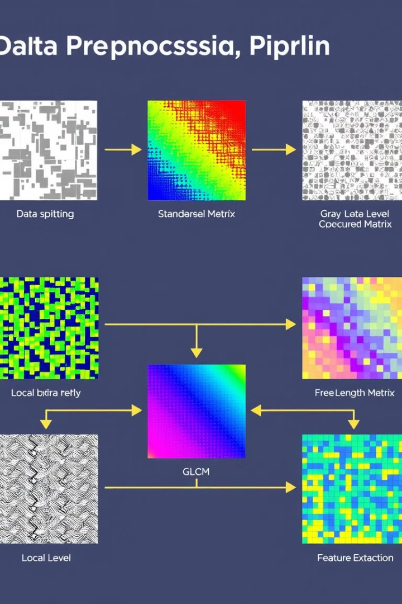
Veri Ön İşleme
1
Veri Ayrımı
2
Standardizasyon
Eğitim verisi %20'lik bir doğrulama seti olarak ayrılmıştır. Bu set, hiperparametre optimizasyonu ve performans karşılaştırması için kullanılmıştır.
StandardScaler kullanılarak her özellik ortalaması 0, standart sapması 1 olacak şekilde dönüştürülmüştür. Bu, farklı ölçeklerde olan özelliklerin modeli olumsuz etkilemesini önlemek için yapılmıştır.

Slide 6
Kullanılan Sınıflandırıcılar
Destek Vektör Makineleri (SVM)
Rastgele Ormanlar
RandomForestClassifier(random_state=42) kullanılmıştır.
SVC(probability=True, random_state=42) kullanılmıştır.
k-En Yakın Komşu (K-NN)
Lojistik Regresyon
Karar Ağacı
LogisticRegression(random_state=42) kullanılmıştır.
DecisionTreeClassifier(random_state=42) kullanılmıştır.

Slide 7
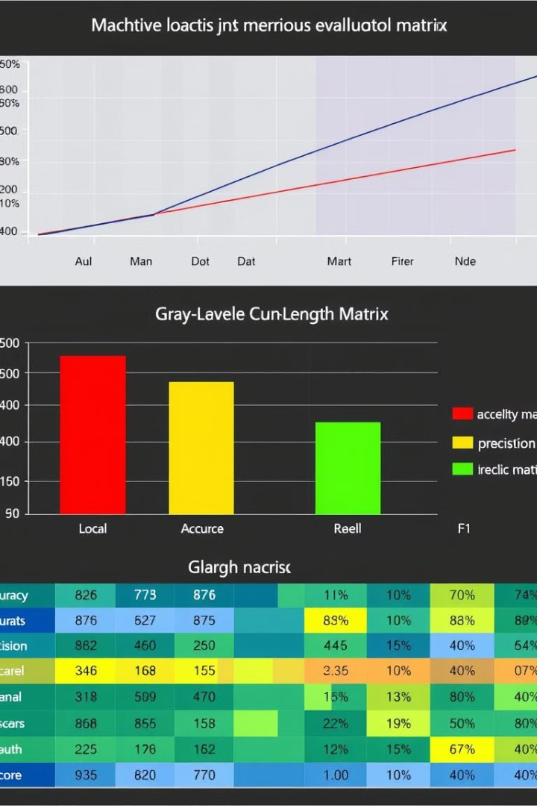




Değerlendirme Metrikleri
Doğruluk
Karışıklık Matrisi
Doğru sınıflandırılan örneklerin oranı.
Hangi sınıfın hangi oranda başka bir sınıfa karıştırıldığını gösterir.
Precision, Recall, F1-Skoru
ROC Eğrisi ve AUC
Sınıf bazlı performansı detaylı inceler.
Sınıflandırma eşiği değiştikçe hassasiyet (TPR) ile FPR arasındaki ilişkiyi gösterir. AUC değeri, genel ayrıştırma gücünü ölçer.

Slide 8
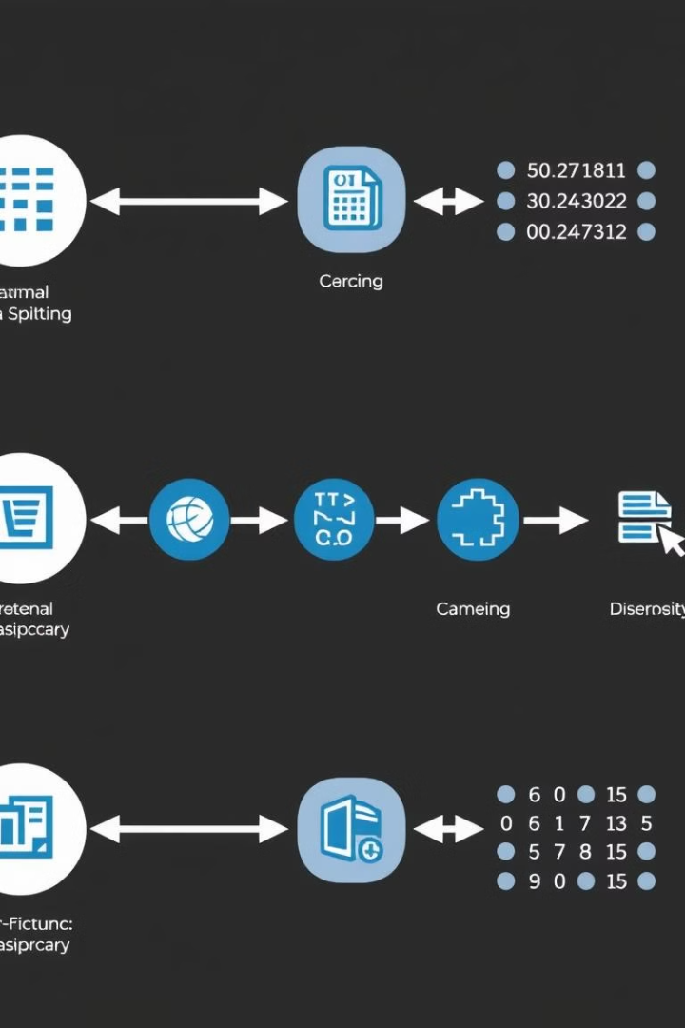
Deneysel Kurulum
1
Eğitim Verisi Ayrımı
Eğitim verisinden %20 validation seti olarak ayrılmıştır.
2
Özellik Standardizasyonu
Özellikler ortalama 0, standart sapma 1 olacak şekilde normalize edilmiştir.
3
Sınıflandırıcılar
Destek Vektör Makineleri (SVM), Rastgele Orman, k-En Yakın Komşu, Lojistik Regresyon, Karar Ağacı.

Slide 9
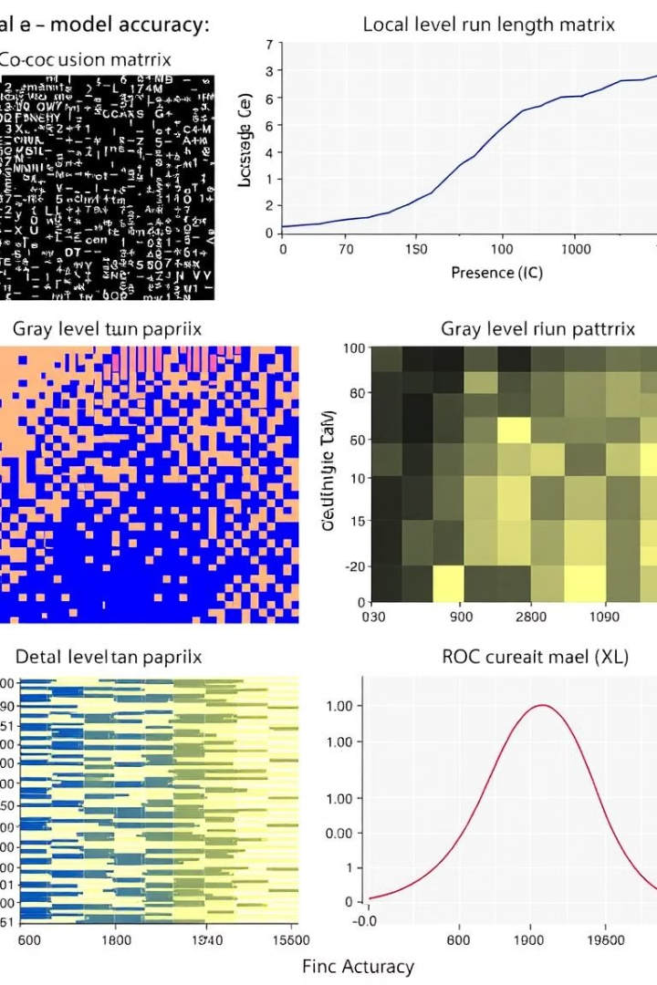



Görselleştirmeler ve Yorumlar
Model Doğruluk
SVM en iyi performansı göstermiştir.
Karışıklık Matrisi
Özellikle "0" ve "1" sınıflarında yüksek doğruluk, "2" ve "3" sınıflarında daha fazla hata gözlenmiştir.
ROC Eğrileri
SVM modeli genel ayrıştırma gücünde üstünlük sağlamıştır.

Slide 10
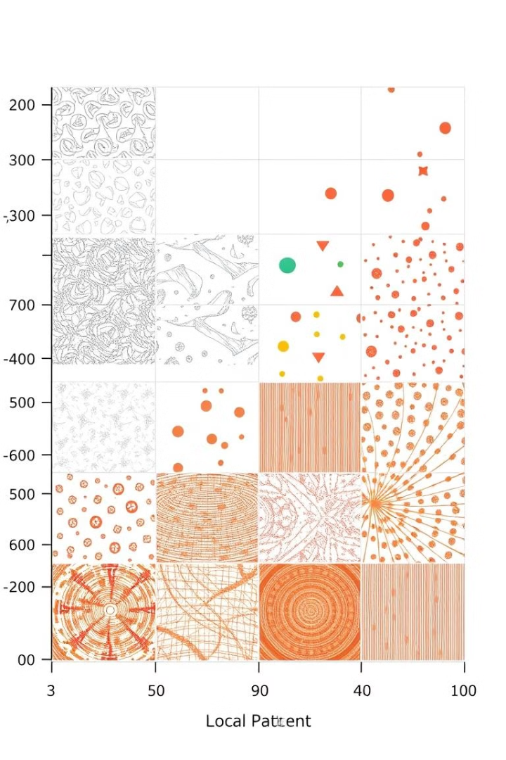
Dokusal Özellik Çıkarma Yöntemleri
1
1. Gray Level Co-occurrence Matrix (GLCM)
2
2. Local Binary Pattern (LBP)
Her pikselin komşularına göre parlaklık ilişkisini ikili bir kodla ifade eder, kodların histogramını dokusal imza olarak kullanır.
Piksel çiftlerinin birlikte görülme olasılığını analiz eder, kontrast, enerji, homojenlik, korelasyon gibi istatistikler çıkarır.
3
3. Local Binary Gray Level Co-occurrence Matrix (LBGLCM)
4
4. Gray Level Run Length Matrix (GLRLM)
Belirli yönlerde aynı gri seviyeyi taşıyan piksel dizilerinin (run) istatistiklerini inceler, görüntünün tekrar eden yapısını ortaya koyar.
LBP ile elde edilen yerel desen bilgilerini GLCM ile birleştirir, hem yerel desen hem de gri seviye ortak dağılımlarını analiz eder.

Slide 11
Gray Level Co-occurrence Matrix (GLCM)
Teorik Temel
İstatistikler
GLCM, bir görüntüdeki piksel çiftlerinin belirli bir uzaklık (d) ve yön (θ) için gri seviye birlikteliklerini temsil eder. Gri seviye seviyeleri 0’dan L-1’e (L: gri seviye sayısı) kadar kodlanmış olsun. GLCM, C(i,j) ile ifade edilirse, i ve j gri seviyeleri olmak üzere:
GLCM'den kontrast, enerji, homojenlik ve korelasyon gibi istatistiksel özellikler çıkarılabilir.
Bu özellikler, görüntünün dokusal özelliklerini analiz etmek için kullanılır.
Burada (M,N) görüntü boyutlarıdır, (Δx,Δy) ise seçilen uzaklık ve yöndür.

Slide 12
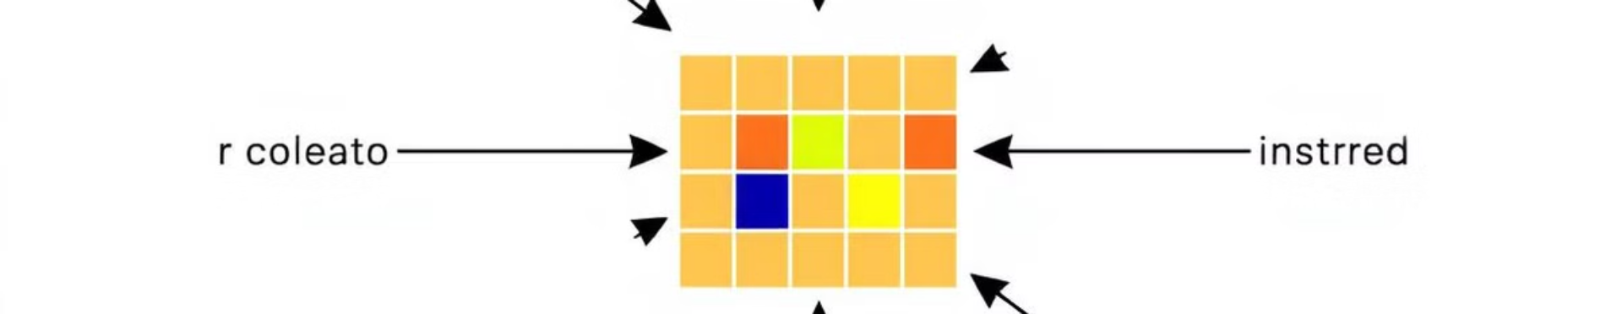
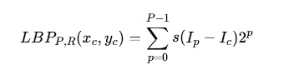
Local Binary Pattern (LBP)
LBP, her pikselin etrafındaki komşu piksellerinin parlaklık ilişkisini ikili (binary) bir kod olarak özetler.
Temel formülasyon şu şekildedir: Bir pikselin değeri Ic​ ve etrafındaki P adet komşu piksel Ip​ olsun (bu pikseller belirli bir yarıçap R ile örneklenir). LBP değeri:

Slide 13
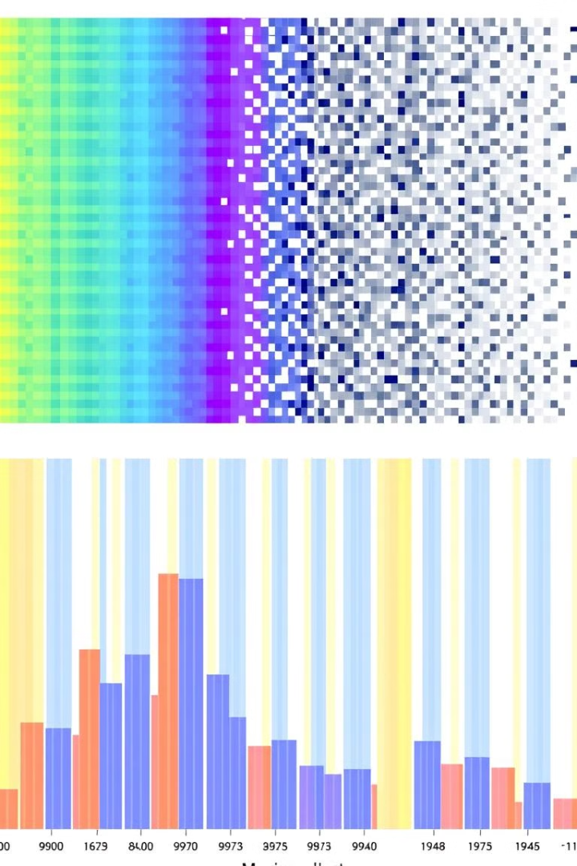
Local Binary Gray Level Co-occurrence Matrix (LBGLCM)
LBGLCM, LBP çıktısını kullanarak GLCM hesaplama fikrine dayanır. İlk adımda LBP ile elde edilen yerel dokusal bilgi, görüntünün her pikseline bir “desen değeri” atar.
Ardından, bu LBP ile elde edilen yeni “gri seviye uzayında” GLCM hesaplanır. Böylece, sadece orijinal gri seviyeler arasındaki ilişki değil, aynı zamanda yerel desenlerin birlikte bulunma istatistikleri de yakalanır.

Slide 14
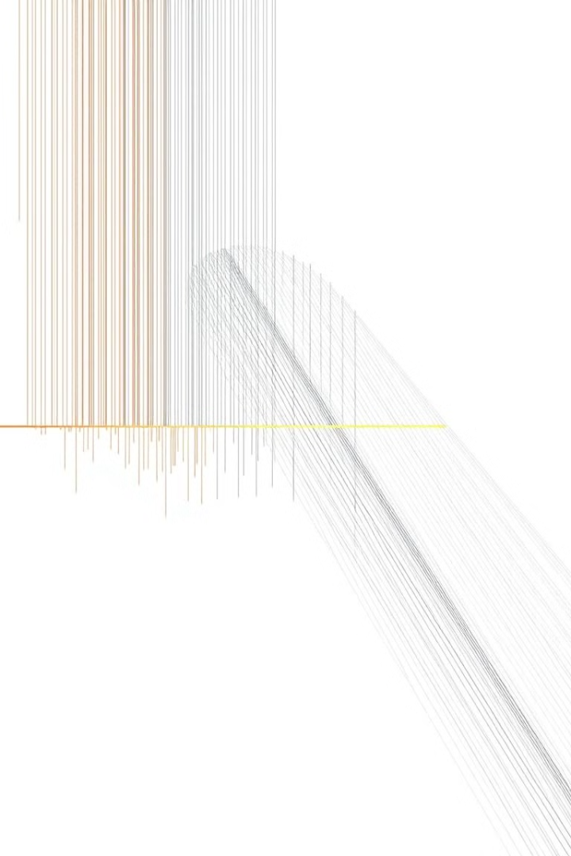
Gray Level Run Length Matrix (GLRLM)
GLRLM, belirli bir yönde aynı gri seviyeye sahip ardışık piksel sayılarının (run) dağılımını ortaya koyar.
Bir “run”, aynı gri değere sahip bir dizi ardışık pikselden oluşur. GLRLM, her gri seviye değeri için run uzunluklarının frekansını kaydeder.
Bu matristen çeşitli istatistikler türetilebilir, ancak bu çalışmada GLRLM tam kapsamıyla değil, basit bir run analiziyle sınırlı kalınmıştır.

Slide 15

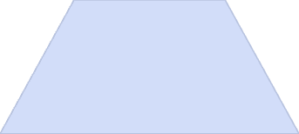
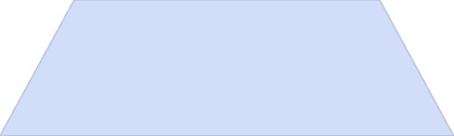
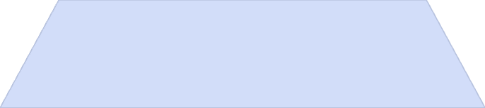
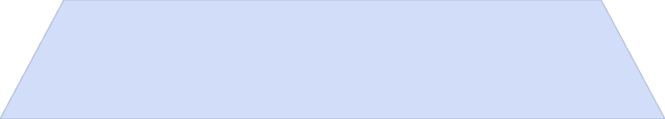
Tüm Özelliklerin Birleştirilmesi
GLCM
1
6 boyutlu özellik vektörü
LBP
2
Normalize edilmiş histogram vektörü
LBGLCM
3
3 boyutlu vektör
GLRLM
4
3 boyutlu vektör
Birleştirilmiş Özellik Vektörü
5
Tüm özelliklerin yatayda birleştirilmesi

Slide 16
Model Performans Karşılaştırması
Model | Doğruluk (Validation)
Random Forest | ~0.6817
SVM | ~0.7336
KNN | ~0.6273
Logistic Regression | ~0.6778
Decision Tree | ~0.5391
SVM
SVM, doğrulama seti üzerinde en yüksek doğruluk değerine ulaşmıştır. Bu nedenle test aşamasında SVM modeli tercih edilmiştir.
Lojistik Regresyon
Karar Ağacı
Lojistik Regresyon, orta seviyede performans sergilemiştir.
Karar Ağacı, en düşük
performansı elde etmiştir.
1
2
3
4
5
Rastgele Orman
KNN
Rastgele Orman, orta seviyede performans sergilemiştir.
KNN, orta seviyede performans sergilemiştir.

Slide 17


Sınıf | Precision | Recall | F1-Skor
0 | 0.93 | 0.94 | 0.93
1 | 0.98 | 0.98 | 0.98
2 | 0.56 | 0.50 | 0.53
3 | 0.64 | 0.72 | 0.68
4 | 0.81 | 0.87 | 0.84
5 | 0.61 | 0.60 | 0.60
6 | 0.68 | 0.63 | 0.65
7 | 0.79 | 0.79 | 0.79
8 | 0.82 | 0.81 | 0.82
9 | 0.68 | 0.67 | 0.68
Test Seti Sonuçları
Genel Doğruluk
Test setinde %76 civarı doğruluk elde edilmiştir.
Sınıf Bazlı Metrikler
Bazı rakamlar diğerlerine göre daha kolay tanınmıştır (örneğin “0” ve “1” oldukça başarılıyken “2” sınıfında başarı daha düşüktür). Bu, dokusal özellik setinin bazı rakamları ayırt etmekte daha başarılı olduğunu, bazılarında ise yetersiz kaldığını göstermektedir.

Slide 18
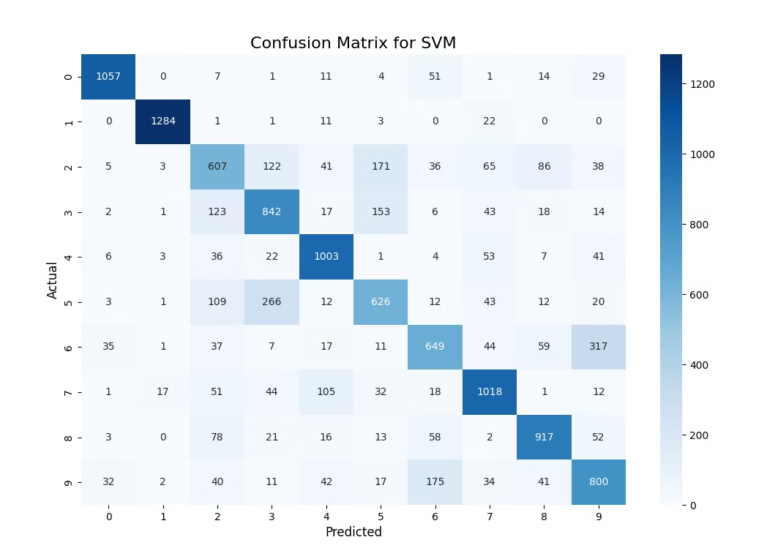
Karışıklık Matrisi Analizi (SVM)
Yüksek Doğruluk
"0" ve "1" sınıfları için yüksek doğru tanıma sayısı.
Düşük Doğruluk
"2" ve "3" sınıfları için daha fazla hata.
1
2

Slide 19
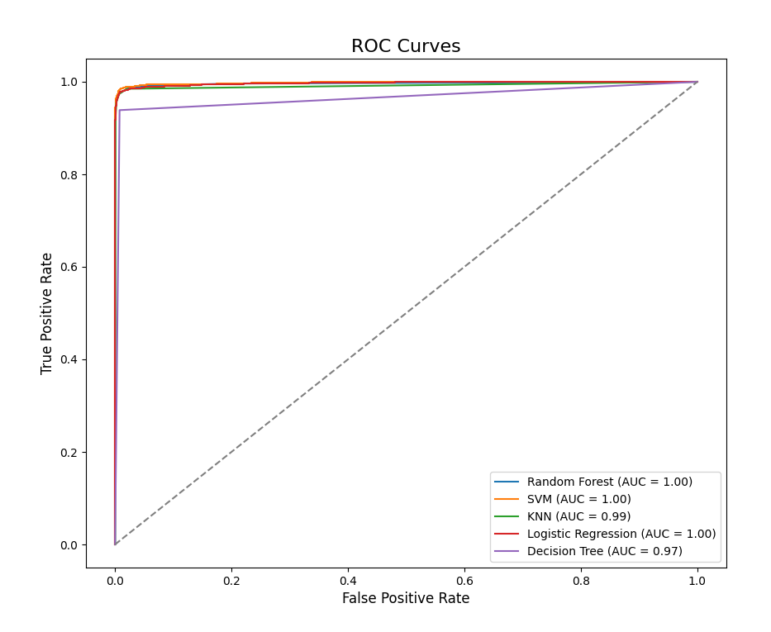
Sonuçlar
76%
Doğruluk
SVM modeliyle elde edilen test doğruluğu
1
Öğrenme
Dokusal özellikler temelli geleneksel makine öğrenimi modelleri
2
İyileştirme
Ek ön işleme, gelişmiş özellik setleri ve ek yöntemler denenmesi

Slide 20
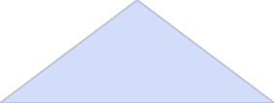
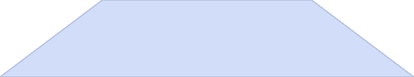
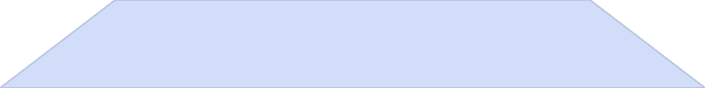
Sonuçlar ve Tartışma
1
Dokusal Özellik Çıkarma
2
Sınıflandırıcılar
3
MNIST Veri Seti
Bu çalışmada, dokusal özellik çıkarma yöntemleri ve geleneksel sınıflandırıcılar kullanılarak MNIST veri setinde el yazısı rakam tanıma gerçekleştirilmiştir. Gelişmiş derin öğrenme yöntemlerine kıyasla doğruluk oranı daha düşük olsa da, dokusal özelliklerin sınıflandırma performansına katkısı başarılı bir şekilde analiz edilmiştir.

Slide 21

Teşekkürler
Bu sunumu dinlediğiniz için teşekkür ederim. Umarım faydalı bulmuşsunuzdur. Herhangi bir sorunuz varsa lütfen çekinmeden sorun.

